Slide 1
Die Beschlagnahme als Massnahme des Tierschutzgesetzes und des Tierseuchengesetzes
- Gedanken zu Theorie und Praxis -
Mittagsveranstaltung MERH, 1. Dezember 2021
Prof. Dr. Margot Michel
Lehrstuhl für Privatrecht, Rechtsvergleichung, Tierschutzrecht und Rechtsphilosophie

Slide 2
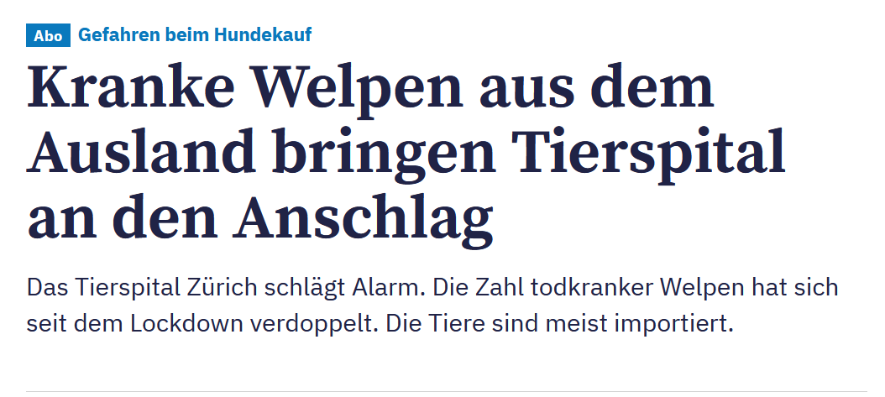
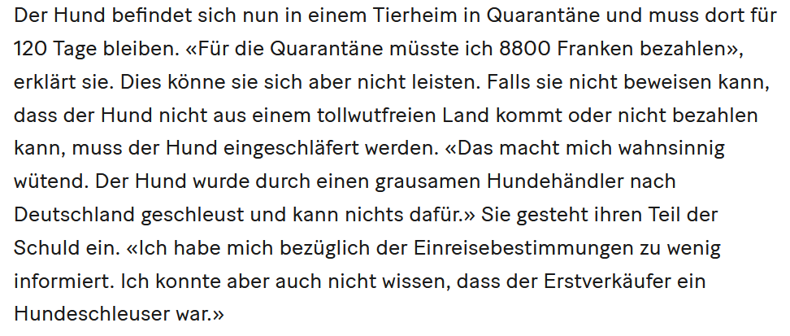
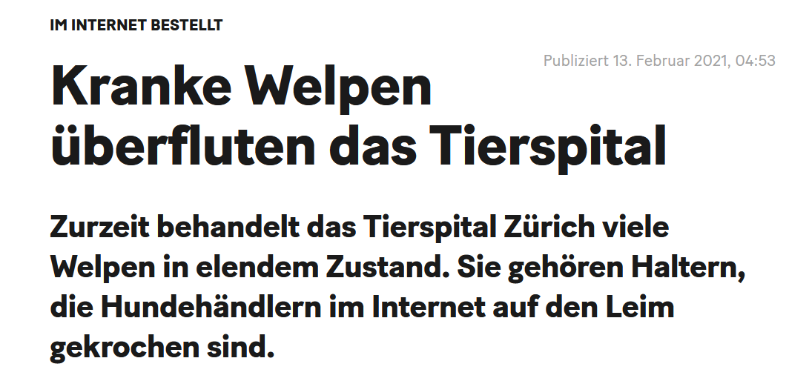
15.3.21
20min, 13.2.21
«Welpe Soe droht Einschläferung»
20min, 6.5.21

Slide 3
Beschlagnahme ≠ Beschlagnahme
Beschlagnahme
Kantonale Hundegesetze
Schutz der öffentlichen Ordnung und Sicherheit
Tierseuchengesetzgebung
Schutz der Gesundheit von Mensch und Tier
Tierschutzgesetzgesetzgebung
Schutz von Würde und Wohlergehen des Tieres
Schmerz- und Leidensfreiheit
Würde
Leben?

Slide 4
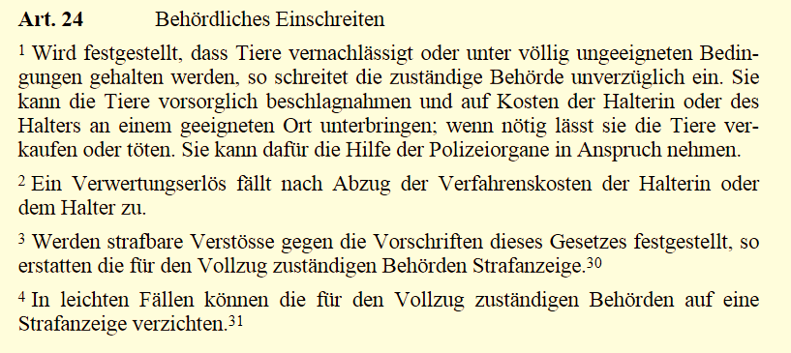
Tierschutzgesetz (TSchG)

Slide 5
Voraussetzungen
Vernachlässigung oder Haltung unter völlig ungeeigneten Bedingungen
Verschulden des Tierhalters ist nicht relevant (z.B. Alter, Krankheit)
Situation, die ein sofortiges Einschreiten zum Wohl der Tiere erfordert:
- Gefahr für das Tierwohl (auch präventiv)
- Behörde muss schon bei Verdacht einschreiten und die nötigen Abklärungen treffen (BGer, 6. Juni 2019, 2C_122/2019)
evt. vorsorgliche Beschlagnahmung während Dauer des Verfahrens: Untersuchung des Gesundheitszustands des Tieres und Abklärung der Mängel in der Tierhaltung:
-> i.d.R. Entzug der aufschiebenden Wirkung einer Beschwerde
Verhältnismässigkeit: Beschlagnahme muss zur Wahrung des Tierwohls
- geeignet und erforderlich sein und
- das Verhältnis zwischen dem Eingriff und der Gefahr für das Tierwohl muss stimmen.

Slide 6
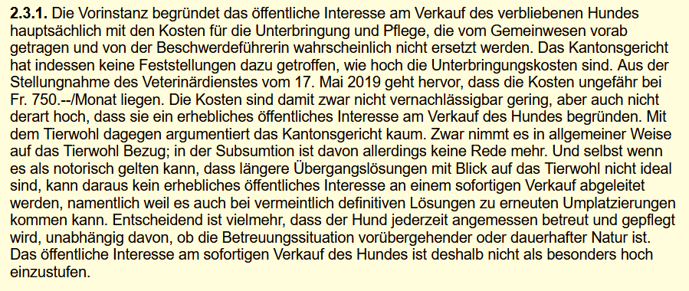
Kosten I
BGer, Entscheid vom 12.6.2019, 2C_320/2019

Slide 7
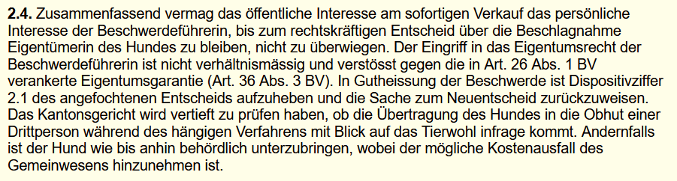
Kosten II
BGer, Entscheid vom 12.6.2019, 2C_320/2019

Slide 8
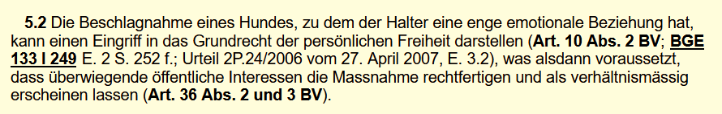
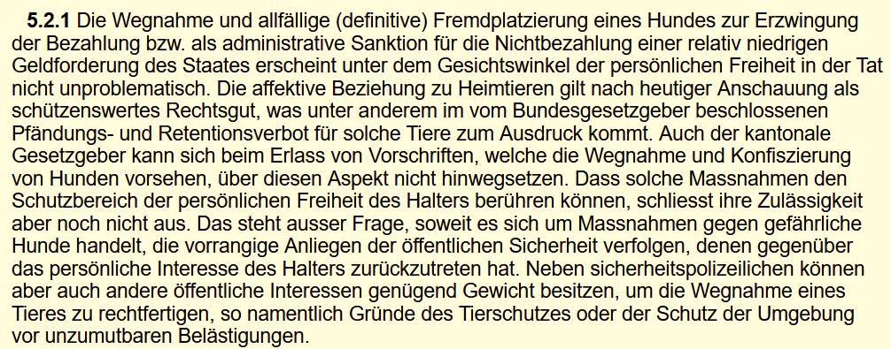
Grundrechtseingriff
BGE 134 I 293, 300, E. 5.2

Slide 9
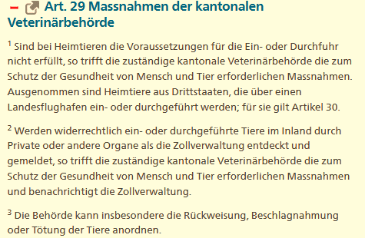
Tierseuchengesetzgebung
Verordnung über die Ein-, Durch- und Ausfuhr von Heimtieren (EDAV-Ht)
2. Abschnitt: Zusätzliche Bestimmungen für Kontrollen bei der Ein- und Durchfuhr von Hunden, Katzen und Frettchen

Slide 10

Verhältnis Schutz vor Tierseuchen - Tierschutz
Tierschutz ist verpflichtende staatliche Aufgabe (Art. 80 BV):
-> Tierschutz hat als geschütztes Rechtsgut Verfassungsrang
Schutz der Würde der Kreatur (Art. 120 Abs. 2 BV)
-> schützt das individuelle Tier
Schutz der Gesundheit ist verpflichtende staatliche Aufgabe (Art. 118 BV)
Wahl der im Einzelfall geeigneten, erforderlichen und zumutbaren Massnahme erfolgt nach pflichtgemässem Ermessen und unter Berücksichtigung der nach Bundesverfassung geschützten öffentlichen Interessen
Interessenabwägung: Technik zur Konkretisierung eines Handlungsspielraums (vgl. Art. 5 Abs. 2 BV)
-> Herstellung praktischer Konkordanz

Slide 11
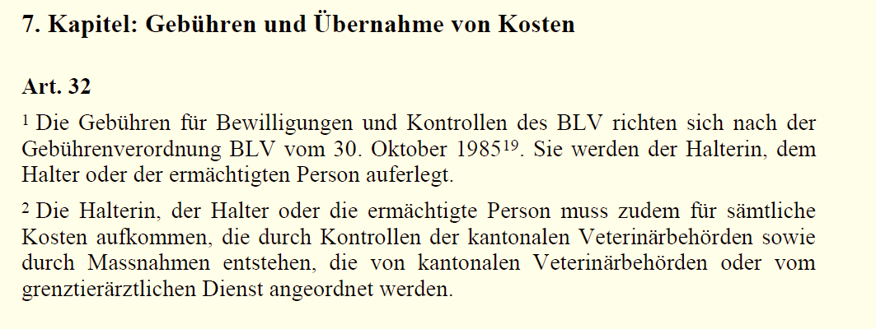
Kosten

Slide 12
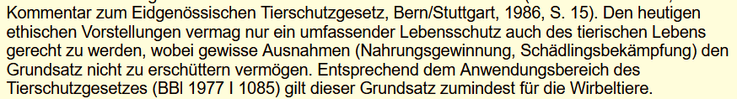
Euthanasie – Tod als Schaden
Rechtslage nach geltendem Tierschutzgesetz
Kritik in Rechtsprechung (BGE 115 IV 248, 254, E. 5) und Lehre:
Zu beachten: Verhältnismässigkeit: mildest mögliche Massnahme, die geeignet ist, das angestrebte Ziel zu erreichen
Tötung kommt immer nur als ultima ratio in Betracht
Insbesondere bei nicht anders abwendbarer Gefahr für die öffentliche Sicherheit bzw. öffentliche Gesundheit
Tierwohlüberlegungen: Quarantäne vs. Euthanasie? Wann ist ein Weiterleben für das Tier mit erheblichen Qualen verbunden?

Slide 13
BGer, Entscheid vom 30. September 2021, 2C_595/2021 (Übersetzung)
4.4 (…) Diese Argumentation verliert den eigentlichen Gegenstand der Interessenabwägung, die der Gerichtshof hätte vornehmen müssen, aus den Augen. Die Vorinstanz hat nämlich nicht analysiert, welches konkrete Risiko der Verbreitung der Tollwut der Hund X.________ unter den aktuellen Haltungsbedingungen während des Verfahrens darstellt und wie dringend in diesem Zusammenhang die sofortige Einschläferung wäre, bevor sie sich zur Begründetheit dieses Entscheids äusserte. Sie verfügte jedoch über die notwendigen Fakten, um diese Fragen zu entscheiden.
4.5. Tatsächlich geht aus dem angefochtenen Urteil hervor, dass der Hund X.________ seit dem 8. Juni 2021 im kantonalen Tierheim beschlagnahmt ist. Diese Beschlagnahmung wurde vom kantonalen Amt angeordnet, um eine Ansteckung von Dritten zu verhindern. Es handelt sich somit um eine Massnahme, die geeignet ist, die Ausbreitung der Tollwut zu verhindern. Dies wird vom Bundesamt für Lebensmittelsicherheit und Veterinärwesen bestätigt, das in seinen Festlegungen festhält, dass der Kanton Genf über eine Quarantänestation verfügt, in der ein tollwutverdächtiger Hund sicher untergebracht werden kann, da seine Betreuung durch qualifiziertes Personal gewährleistet ist. Somit ist die derzeitige Isolierung des Hundes X.________ in einer Quarantänestation eine zwar vorübergehende Maßnahme, die jedoch geeignet ist, zu verhindern, dass er die Tollwut bis zum Abschluss des Verfahrens vor dem Gerichtshof, das insbesondere seine Euthanasie betrifft, weiterverbreitet, da kein Element aus dem angefochtenen Urteil einen gegenteiligen Schluss zulässt. Daher besteht derzeit kein öffentliches Interesse an einer Not-Euthanasie des Hundes X.________.

Slide 14
Ausblick und Ansätze
  Information der Käuferinnen und Käufer
  Gesetzesanpassungen, z.B.
  - Anpassungen (Erhöhung) des Mindestimportalters (im Regelfall)
  - Auftrag an Kantone, Quarantäne Stationen vorzusehen und Finanzierung zu regeln, um Auswahl der verhältnismässigen Massnahme im Einzelfall in Abwägung von Tierschutz und Seuchenschutz treffen zu können
  - Verbot des gewerbsmässigen Handels mit Heimtieren?
  - Revision EDAV-Ht ist geplant; Richtung der Revision noch offen
  Ermessensspielraum im Vollzug nutzen, um im Einzelfall Lösungen zu finden, die den Interessen an Seuchenschutz und Tierschutz gerecht werden können

